Slide 1
招闻天下版本计划
更新时间：2020.04.23
版本内容：
01. 企业显示数量调整
02. 招商观点优化
√
03. 股票专栏优化
04. 疫情数字显示优化
05. OA新闻修改后，修改信息同步至招商头条
√
06. 集团要闻消息提醒
√
07. 疫情新闻标签修改
√
08. 新闻置顶功能优化
√
09. 其他补充需求

Slide 2
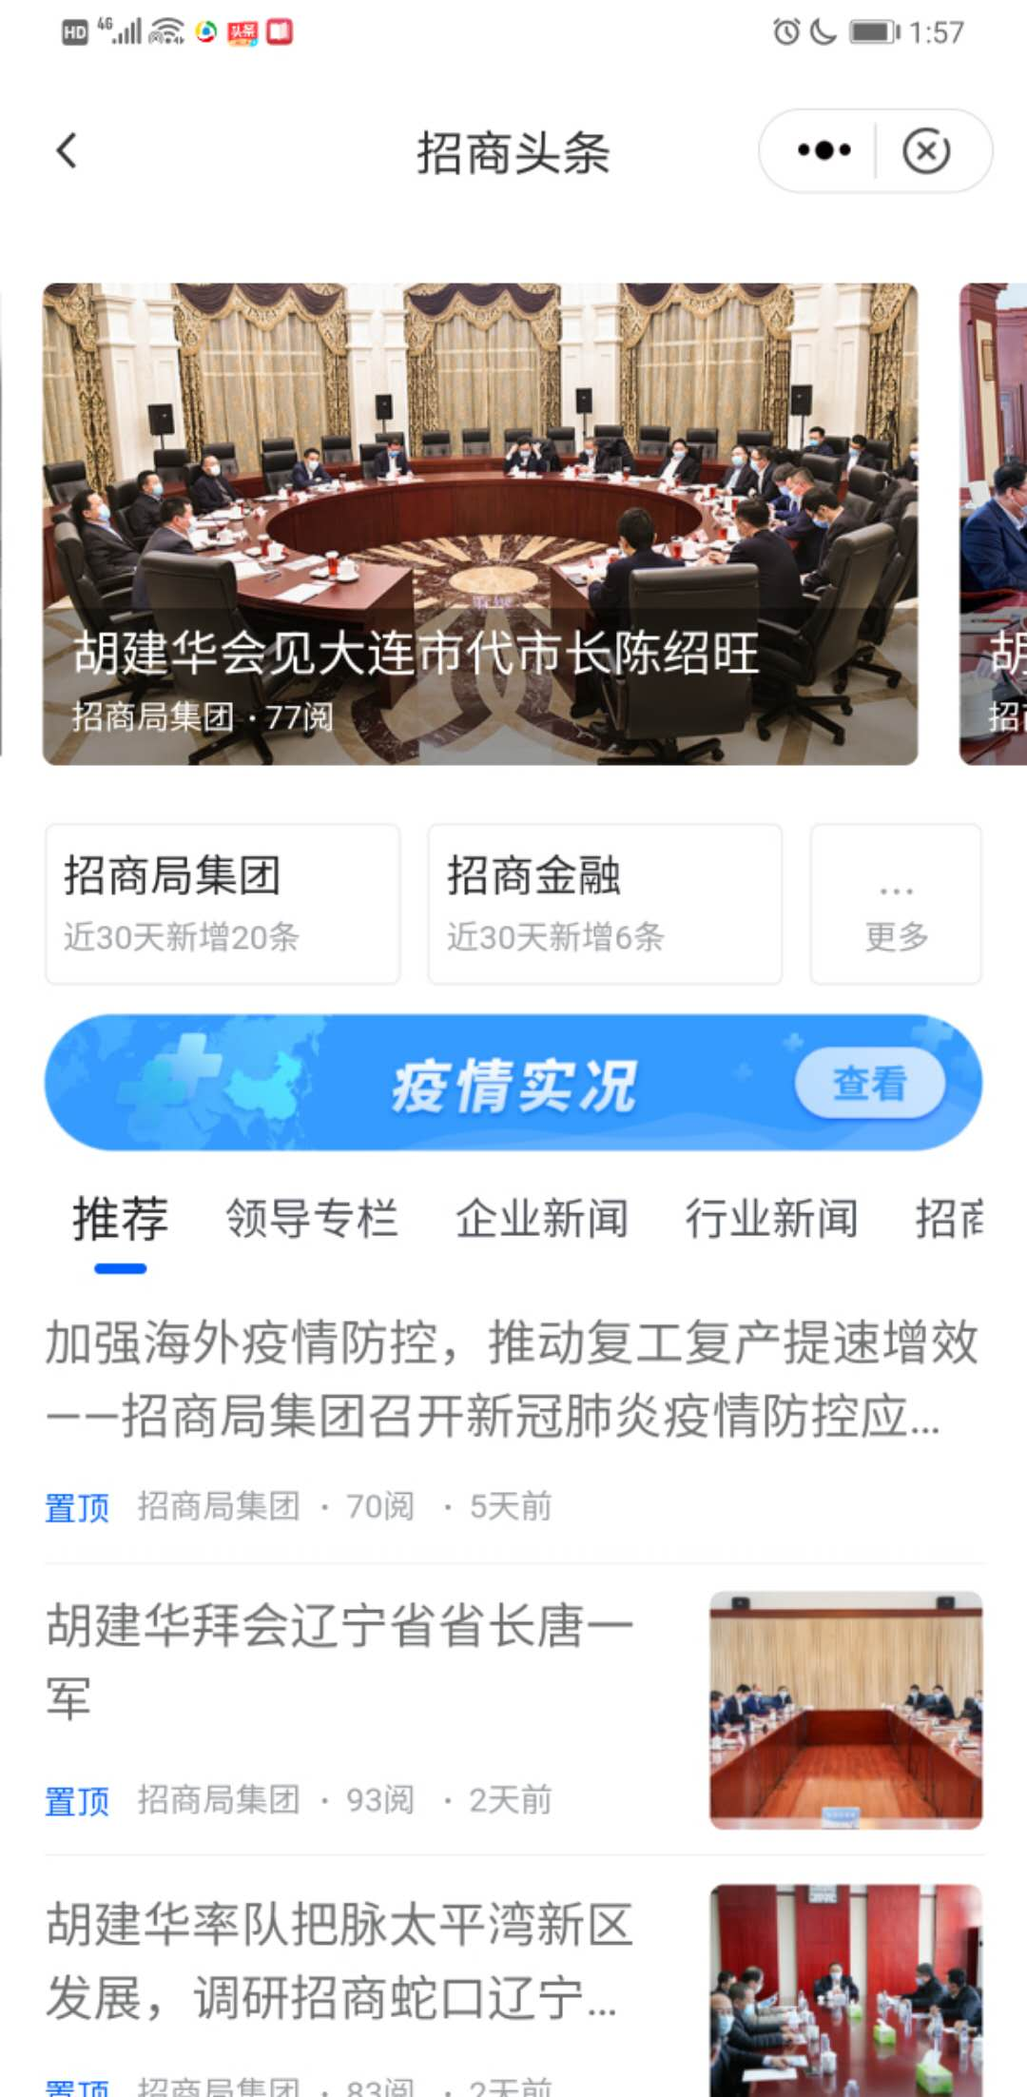
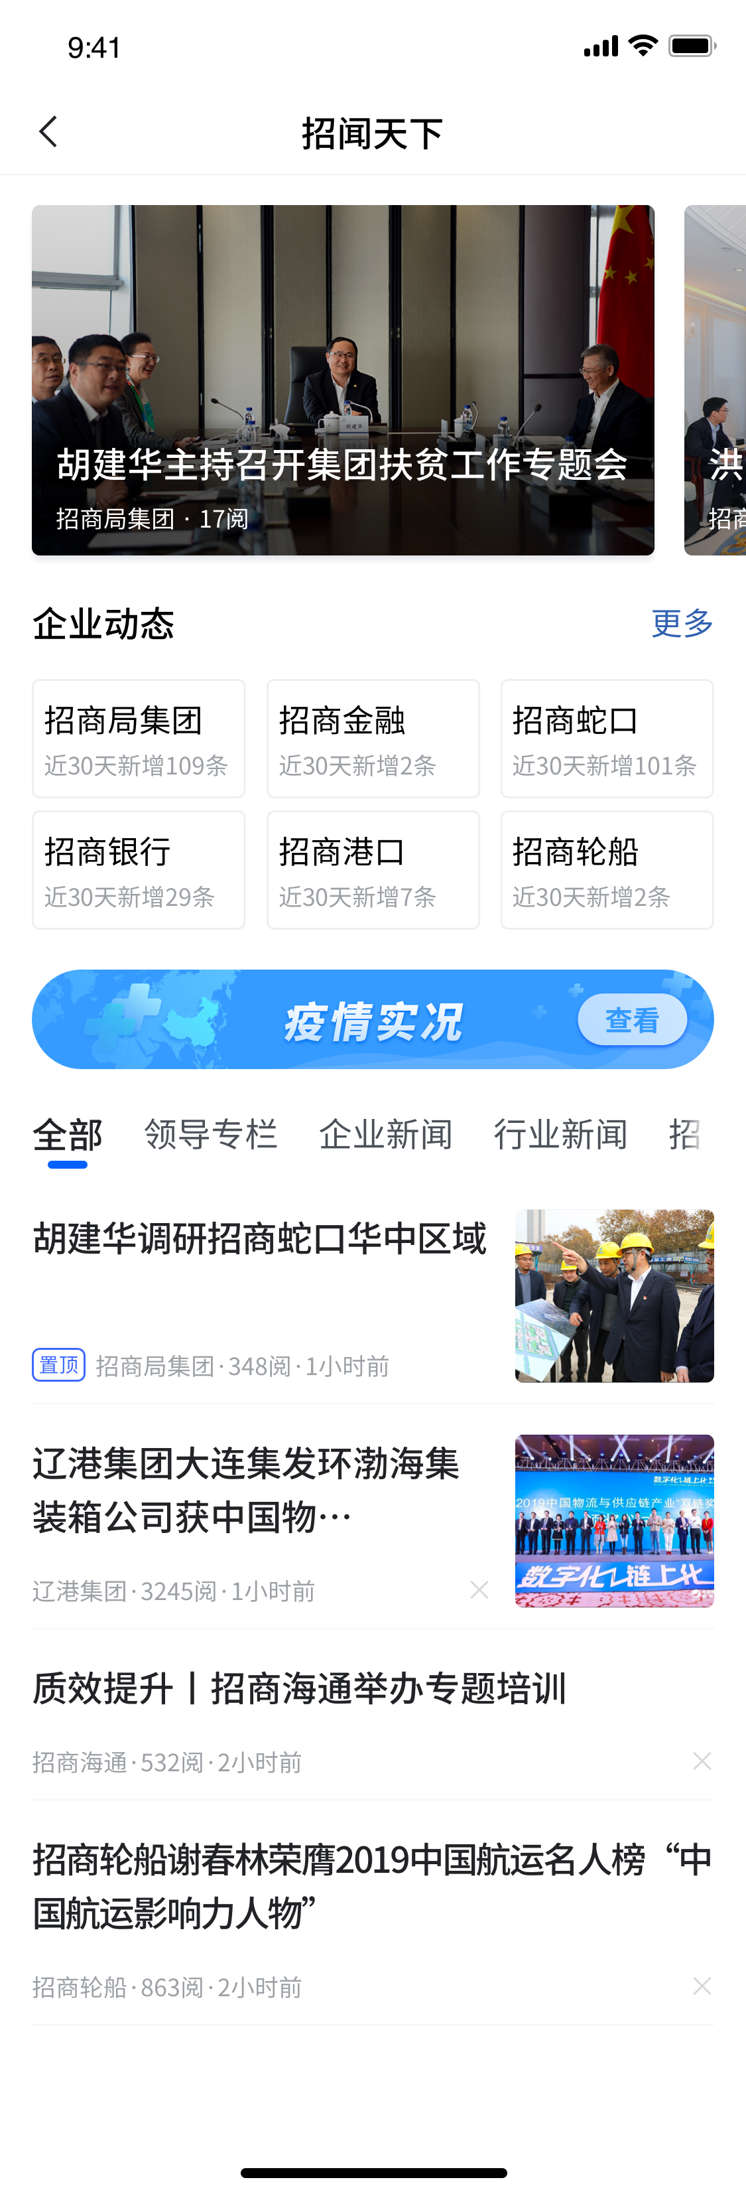
01 企业显示数量调整：
APP端：招商头条首页默认显示企业由2家调整成6家，排序规则不变

Slide 3
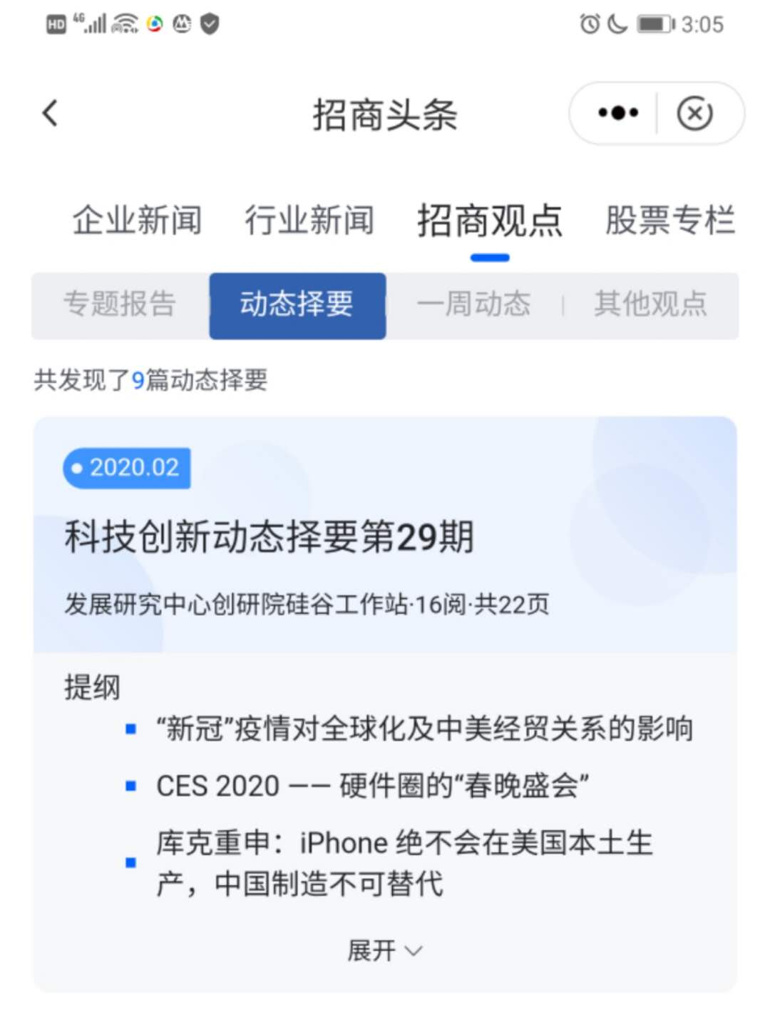
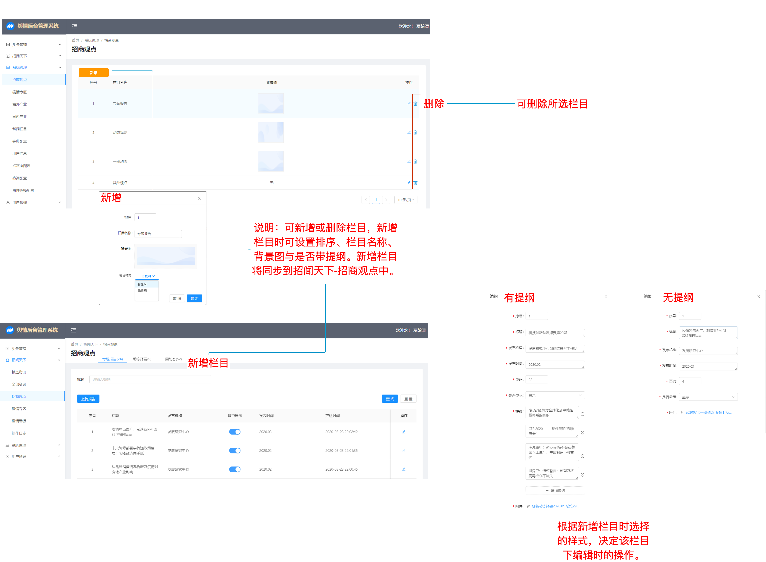
02 招商观点优化：
后台：1.“系统管理-招商观点”栏目下增加招商观点栏目的“新增”与“删除”;
2. 新增时，可选择栏目样式：“有提纲”或“无提纲”

Slide 4
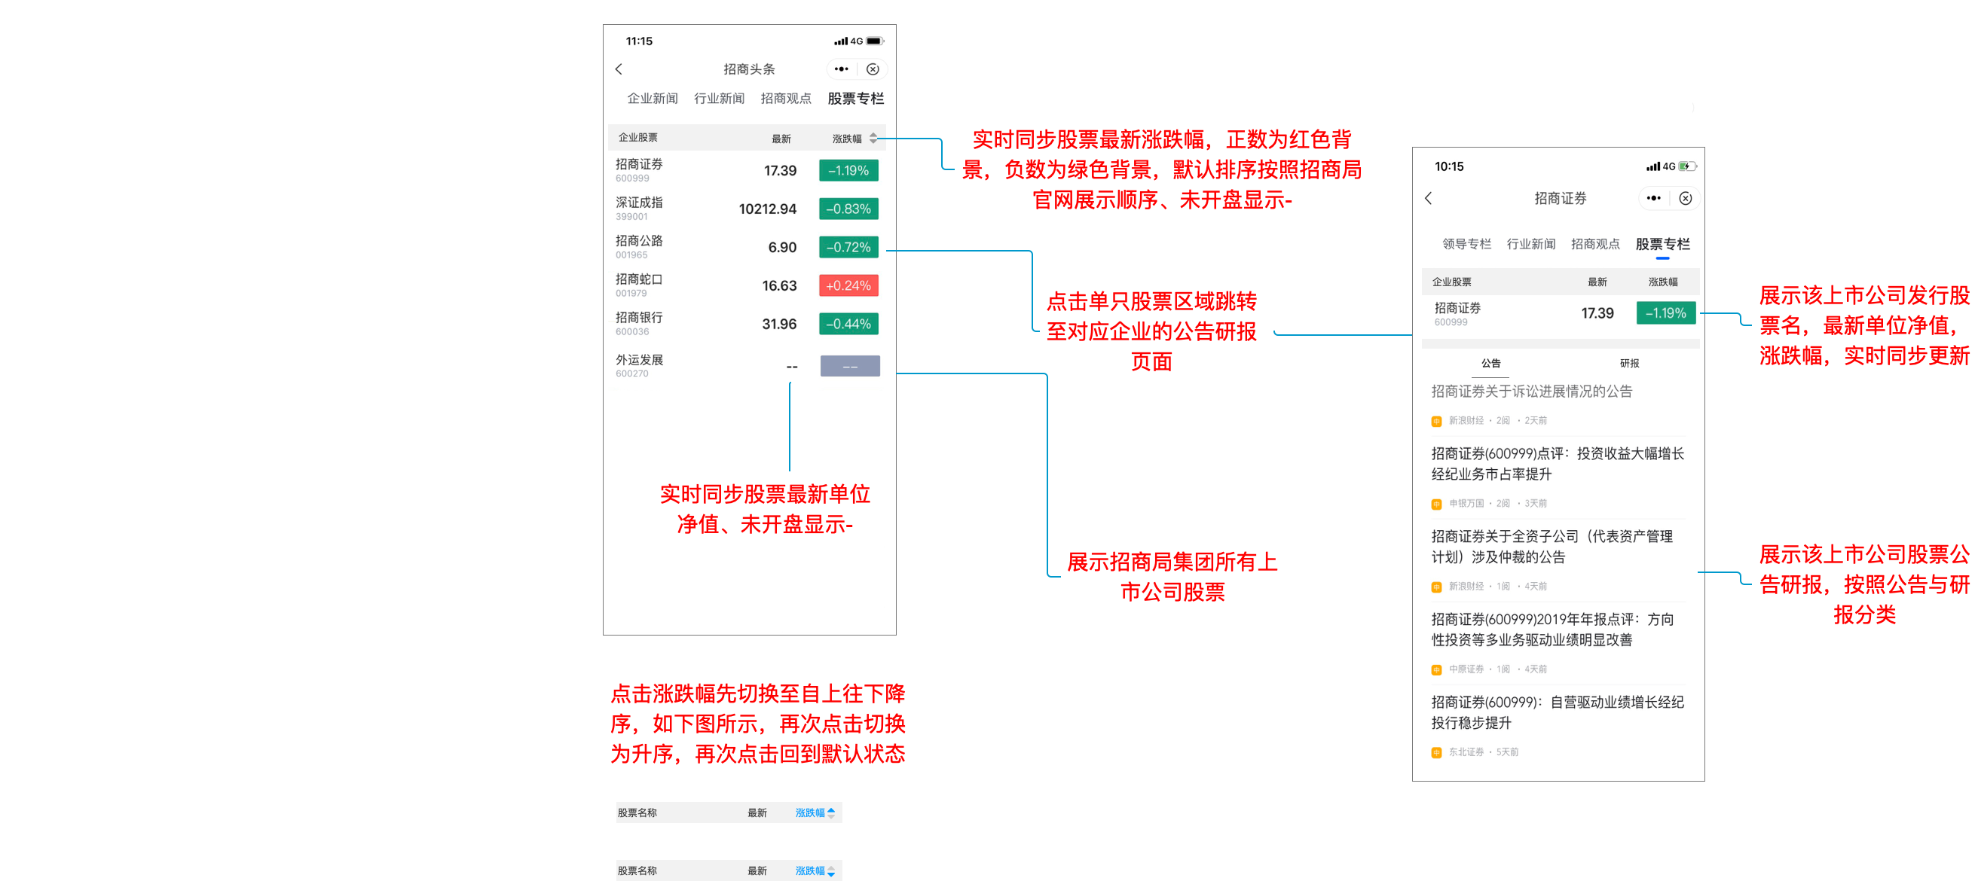
03 股票专栏优化：
APP端：
沪A
同时有A股和港股时，上下并列放置（以UI为准）

Slide 5
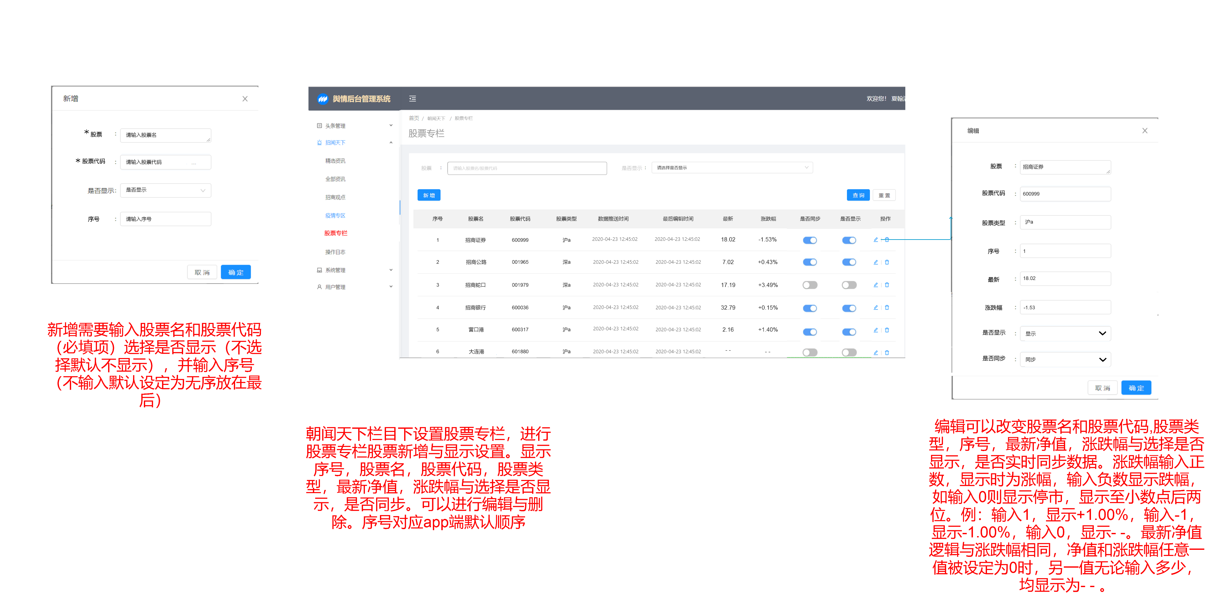
03 股票专栏优化：
后台：

Slide 6
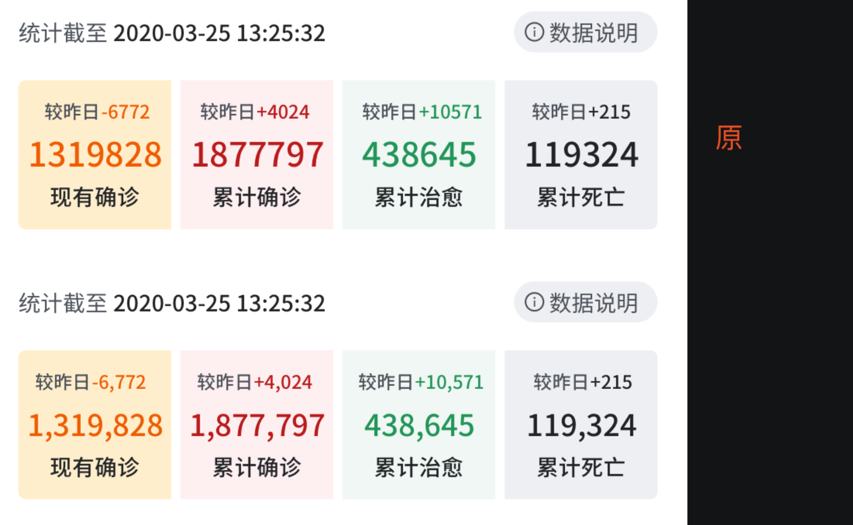
04 疫情数字显示优化：
APP：增加数字分隔符

Slide 7
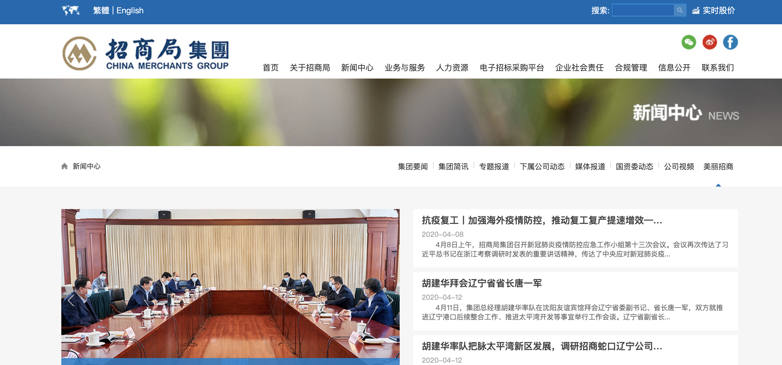
05 OA新闻修改后，修改信息同步至招商头条 (待验证)
06 集团官网-集团要闻入库时，向编辑发送消息提醒（1/3）

Slide 8
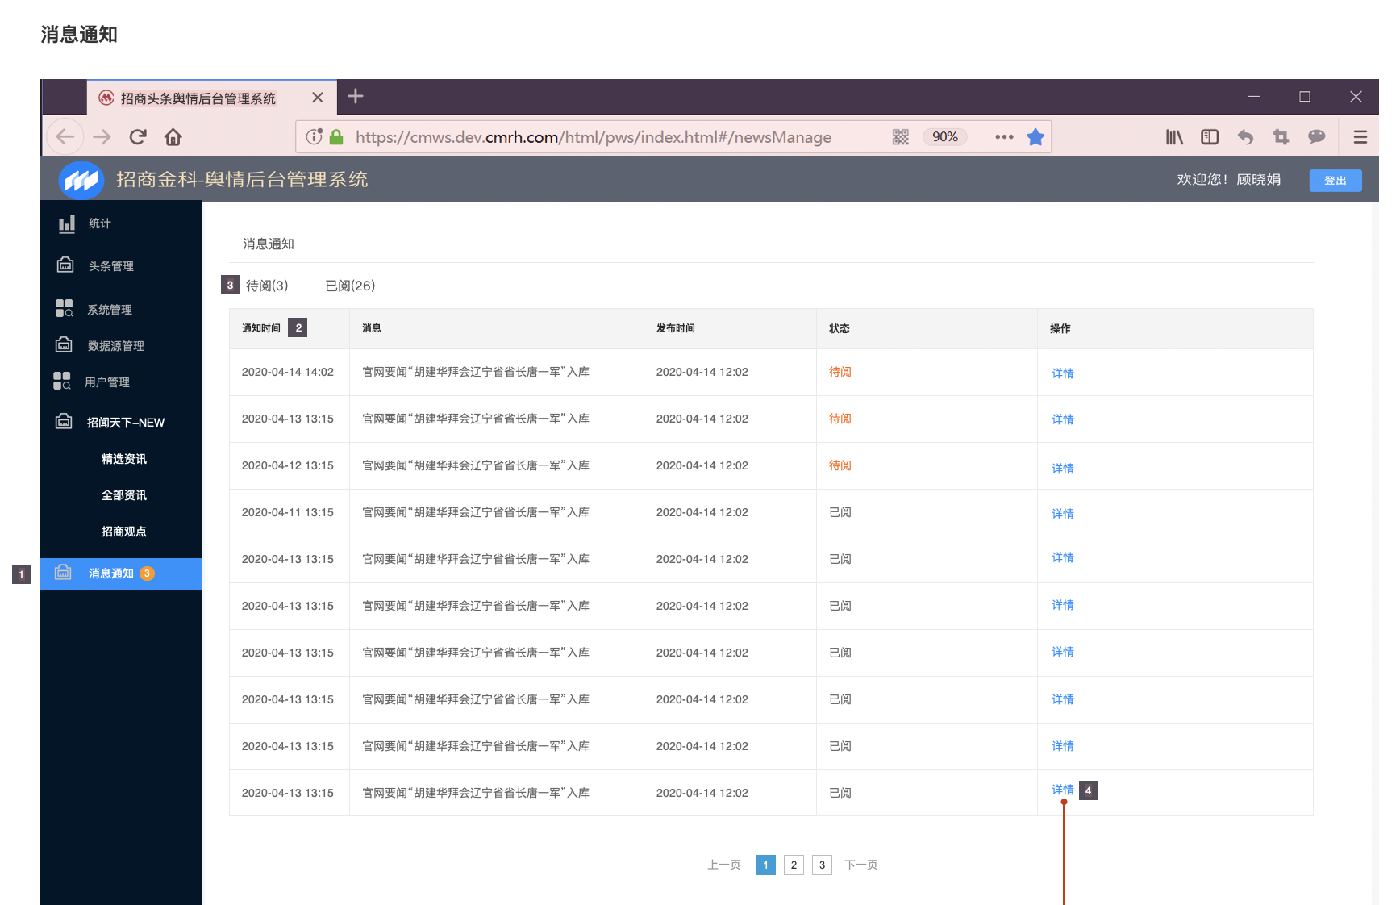
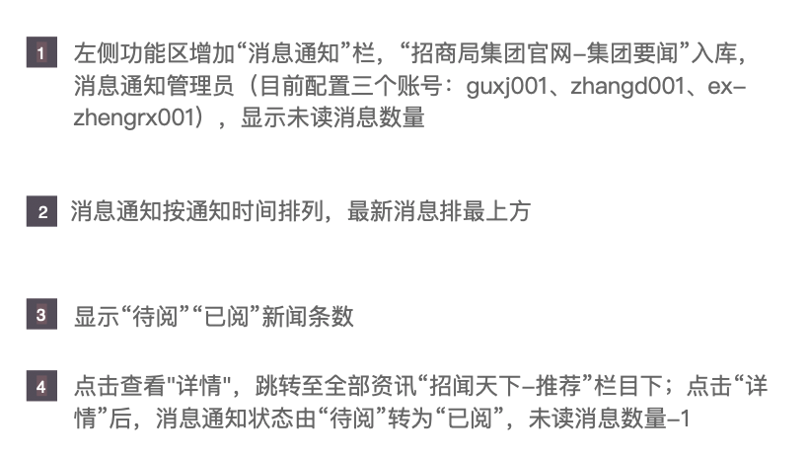
06 集团官网-集团要闻入库时，向编辑发送消息提醒（2/3）

Slide 9
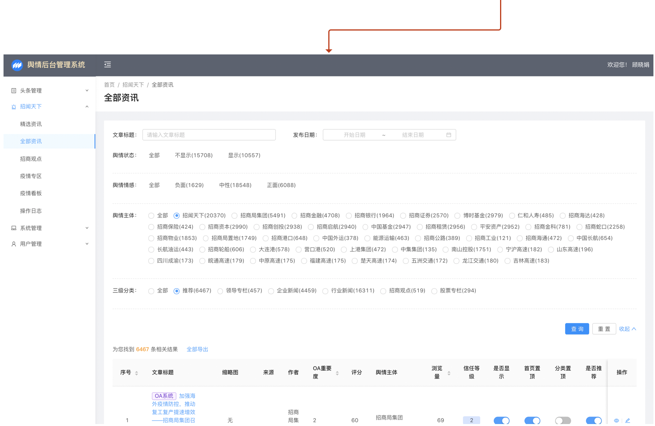
接上一页
06 集团官网-集团要闻入库时，向编辑发送消息提醒（3/3）

Slide 10
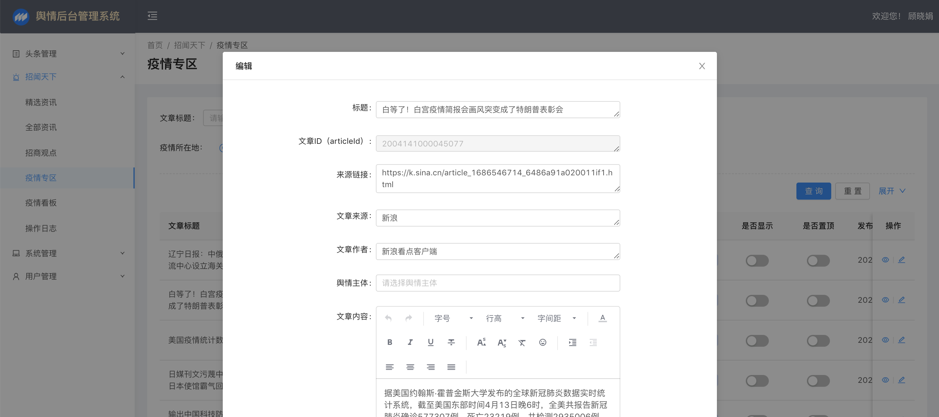
07 疫情新闻标签修改：
后台：新增编辑修改文章分类标签功能
文章分类
×
×
×
×
多选，可调整文章所属类别：国内，国际、香港、招商相关，调整后，该文章出现在对应分类下
国内
国际
香港
招商相关

Slide 11
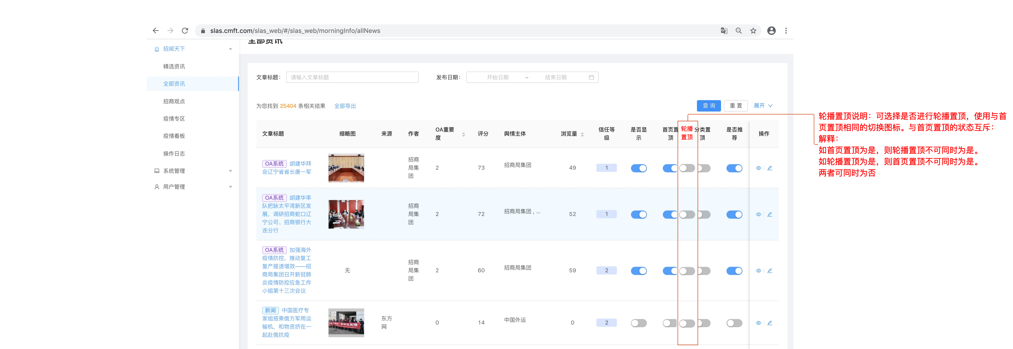
08 新闻置顶功能优化：
后台：在全部资讯下设置“轮播置顶”

Slide 12
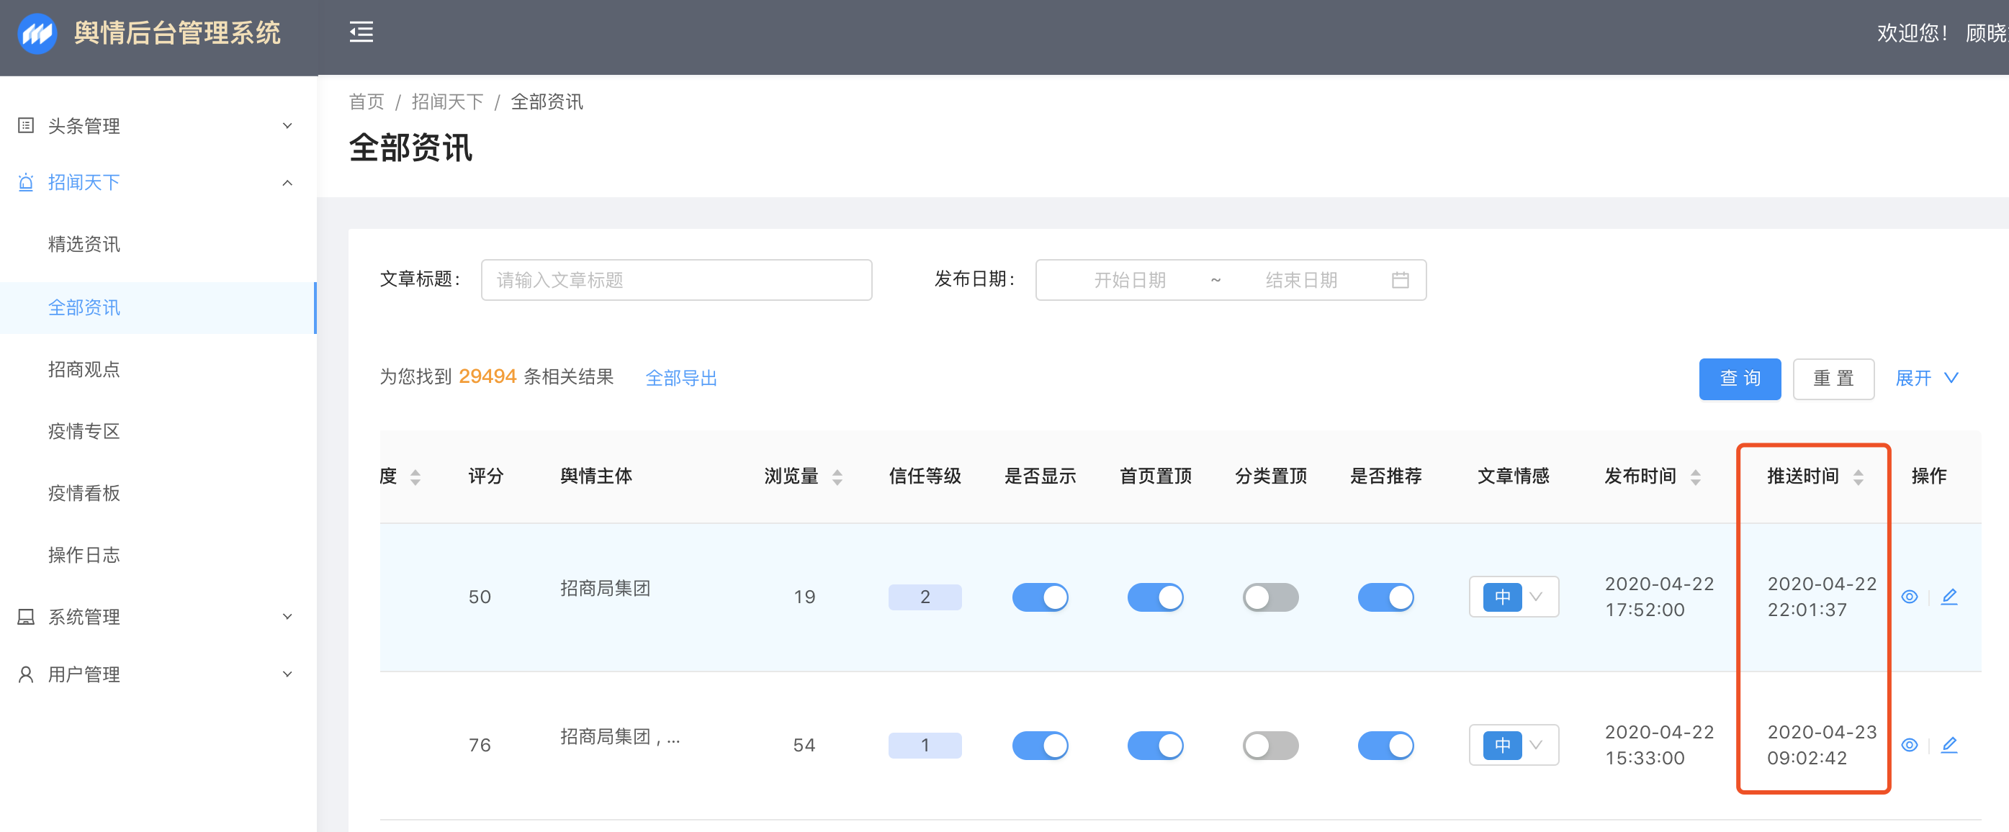
09 其他补充需求：
1）仁和新闻优化：增加仁和领导人名单
董事长 李建红；总经理 彭伟；副总经理 秦季章；副总经理、财务总监（财务负责人）刘杰；副总经理 陈赣洪；副总经理、首席数字官（CDO） 高宏；副总经理 首席投资官 陈宇；副总经理、董事会秘书、首席风险官（合规负责人）朱迎；副总经理、总精算师、审计责任人 陆万春；副总经理、首席创新官 魏长宽
非执行董事 洪小源；非执行董事 吴宗敏；独立董事 赵卫星；独立董事 姜国华；独立董事 徐政军；监事 李劲松；监事 李新建；监事 梁成；监事 李渊；监事 唐玉珊；监事 卢山林
2）增加后台同步时间：文章同步至后台的时间
更新APP端显示时间：招商头条中的新闻显示时间取“推送时间”；
3）新闻延迟问题：目前新闻入库平均有2-6小时的延迟
后台同步时间

Slide 13
Thank you

